Slide 1
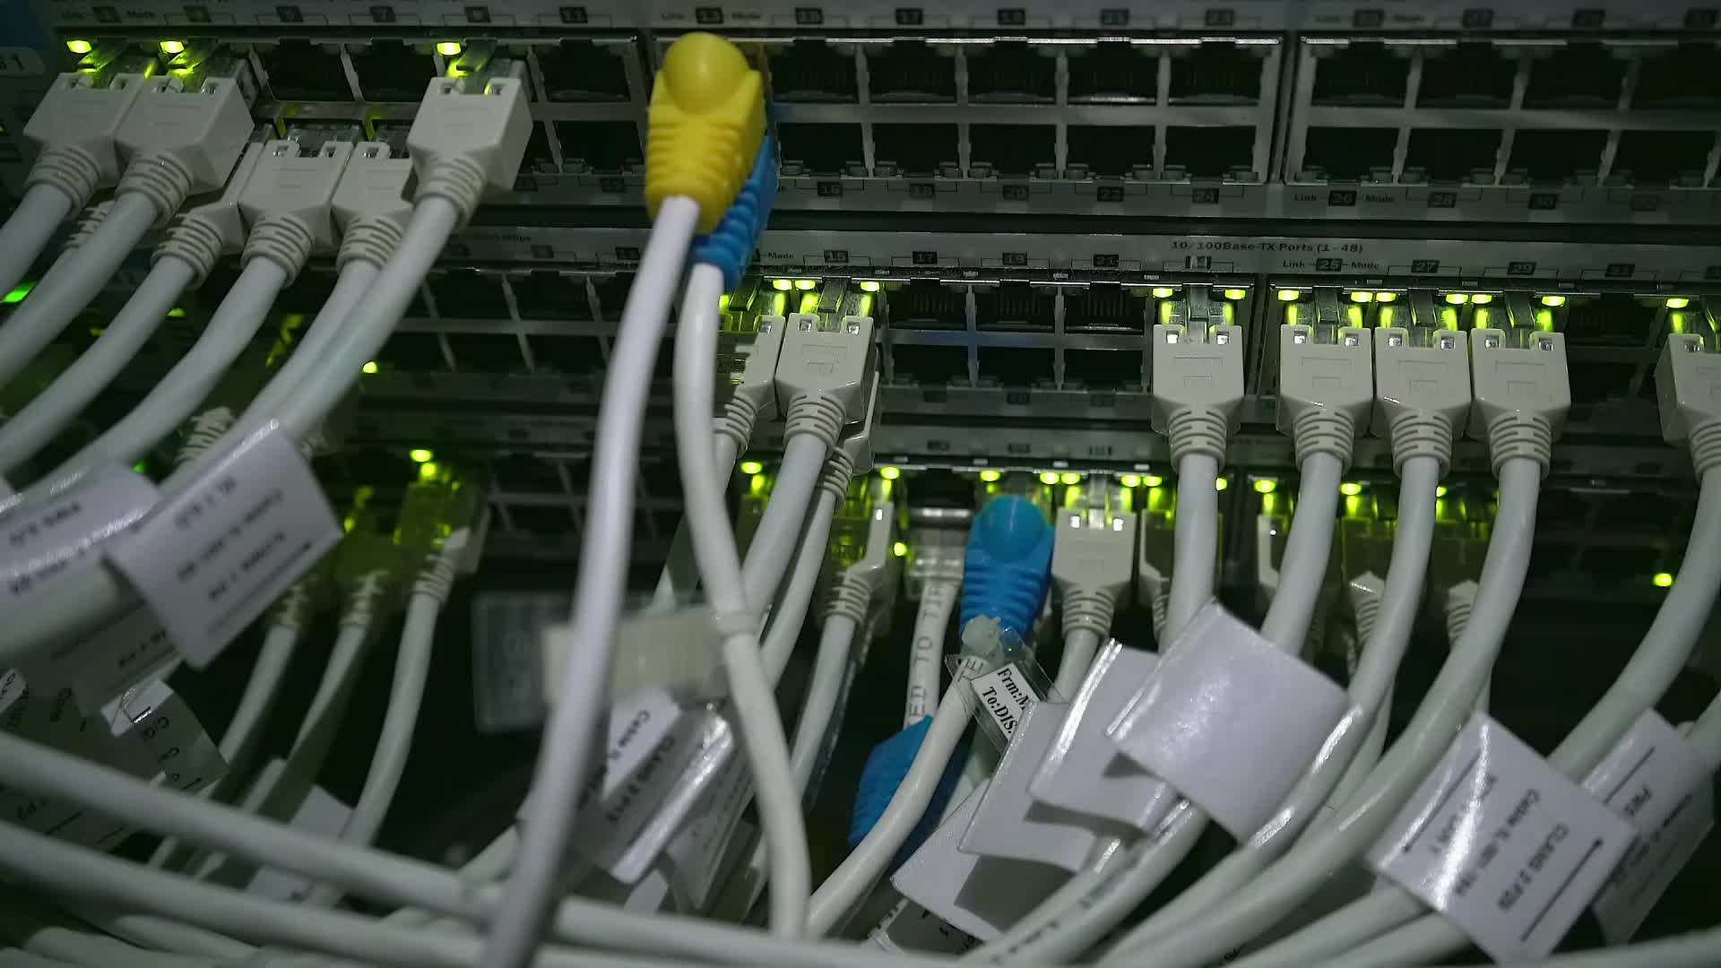
Comunicación Serial con Python

Slide 2
Comunicación Serial utilizando Python
Para usar la comunicación serial con Python es necesario instalar la librería PySerial. Abrimos una terminal, ejecutamos el siguiente comando para instalarlo.
python -m pip install pyserial
https://pyserial.readthedocs.io/en/latest/pyserial.html
https://pythonhosted.org/pyserial/

Slide 3
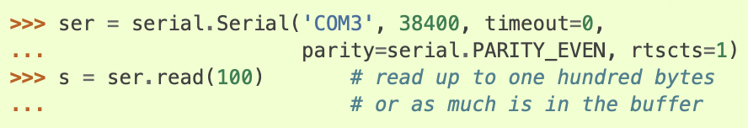
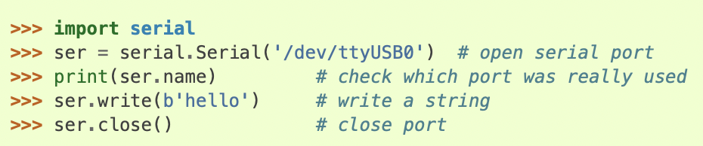
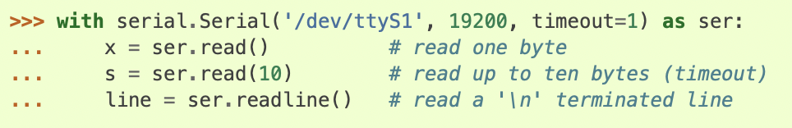
Ejemplos

Slide 4

Interfaz Gráfica con Python y Qt5 Designer

Slide 5
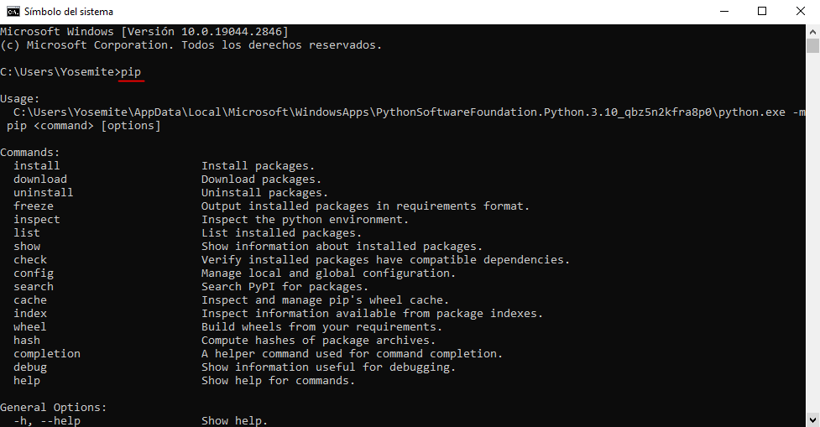
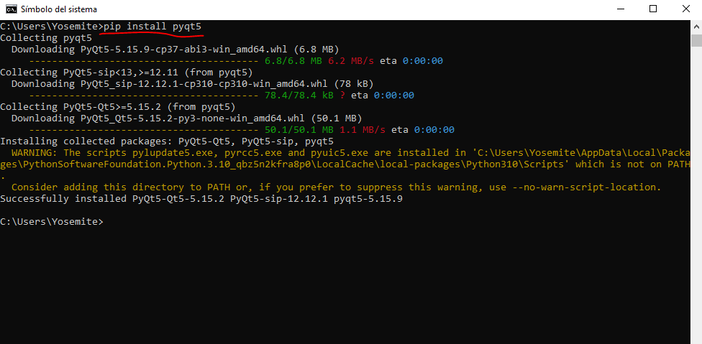
Instalación de Qt5 Designer

Slide 6
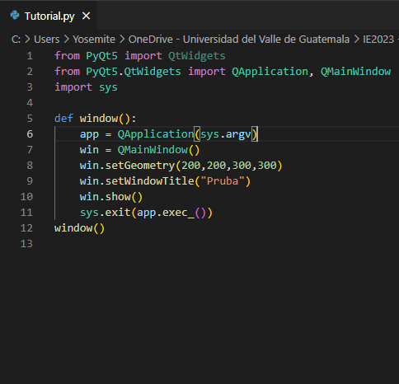
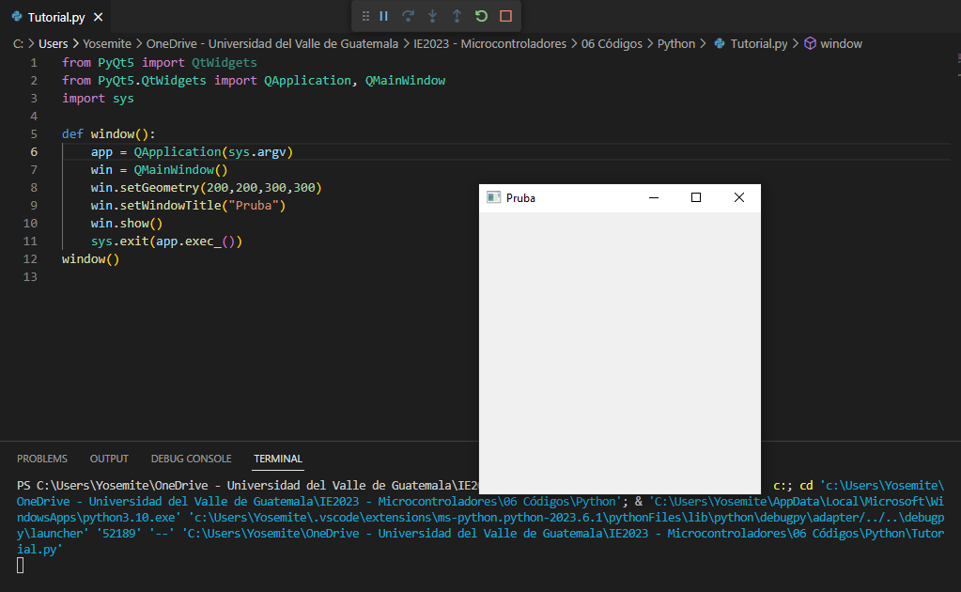
Ejemplo de implementación de una ventana

Slide 7
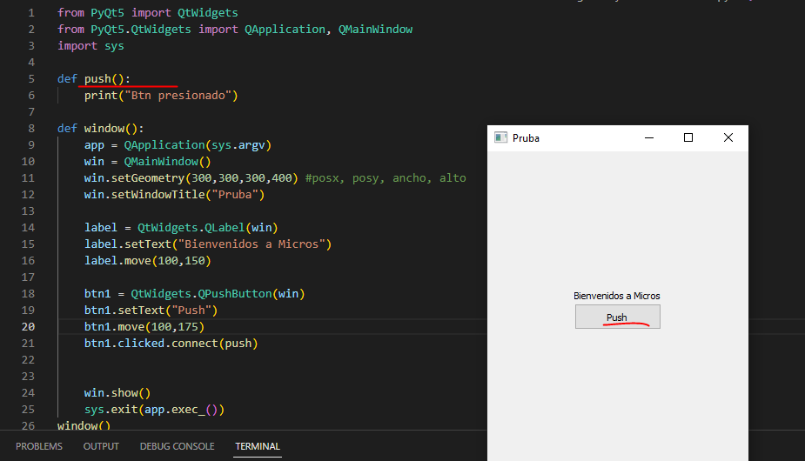
Ejemplo con etiquetas y botones

Slide 8
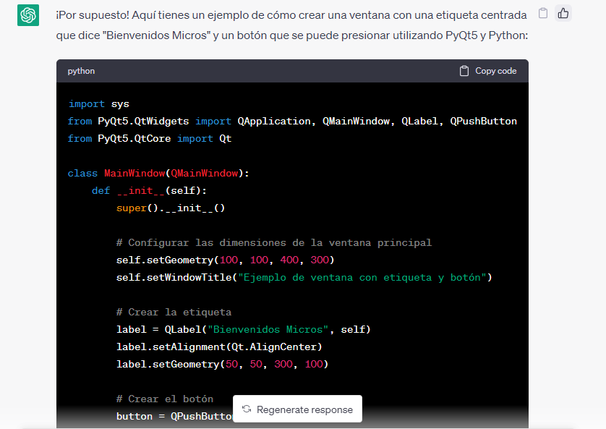
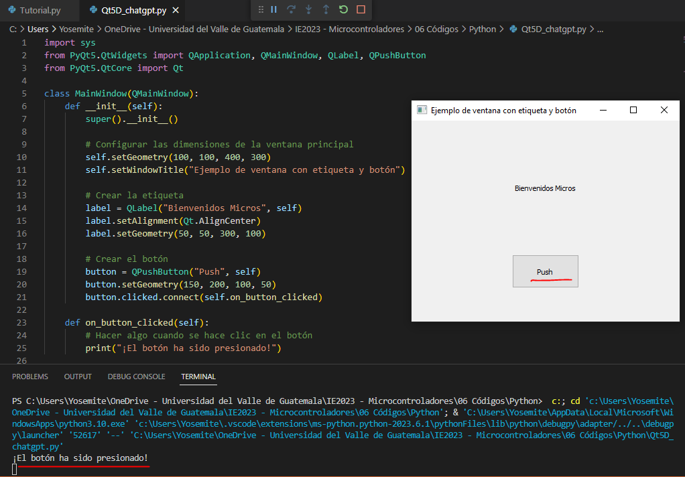
Ejemplo de etiquetas y botones con ChatGPT

Slide 9
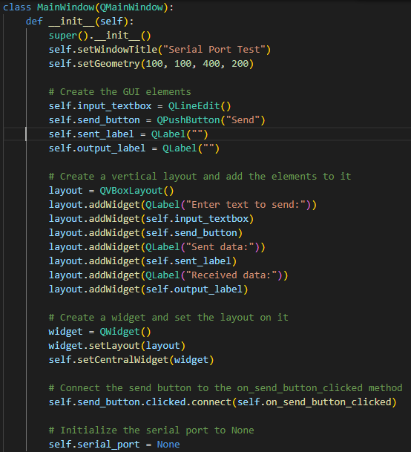
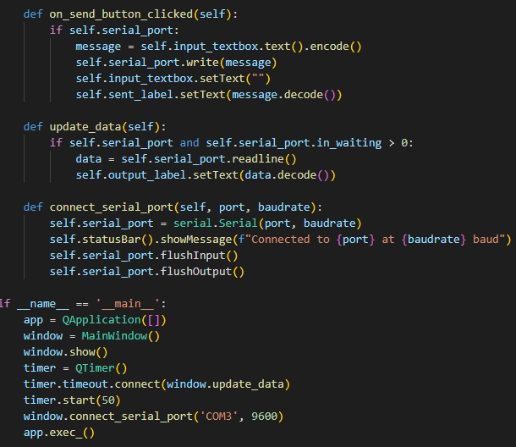
Ejemplo de conexión con el puerto serial

Slide 10
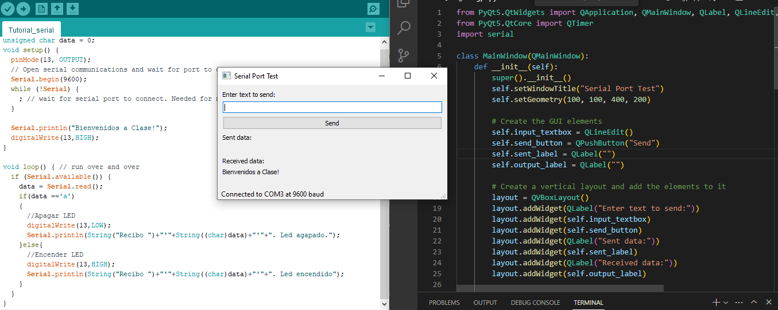
Ejemplo de conexión con Arduino

Slide 11
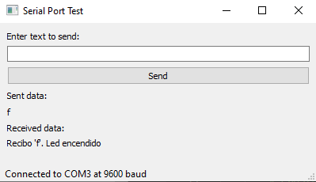
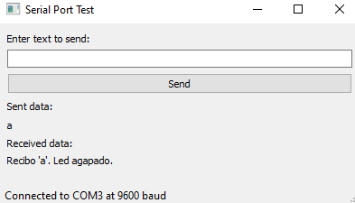
Ejemplo de conexión con Arduino

Slide 12
¿Cómo utilizar Qt Designer?

Slide 13
Pasos a seguir
Asegurarse de tener instalado pyqt5 designer
pip install pyqt5-tools
Buscar la carpeta de instalación de Python en nuestra computadora y donde se instalan las librerías.
Buscar la carpeta lib
Buscar la carpeta site-packages
Buscar la carpeta pyqt5_tools o qt5_applications
En estas carpetas deberá buscar el ejecutable “designer” el al cual debemos agregarle un acceso directo para facilidad de uso.

Slide 14
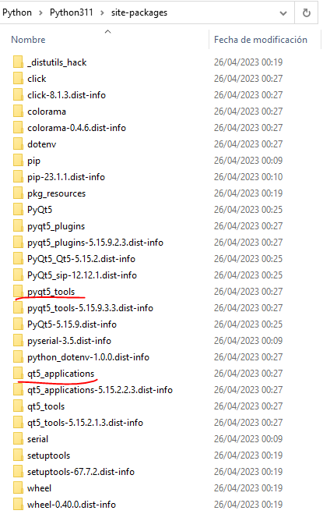
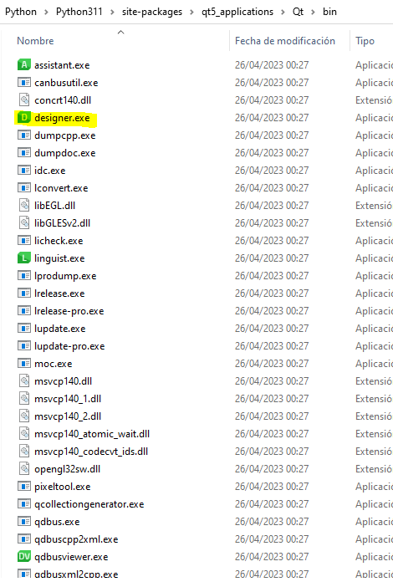
Pasos a seguir:
Crear un acceso directo

Slide 15
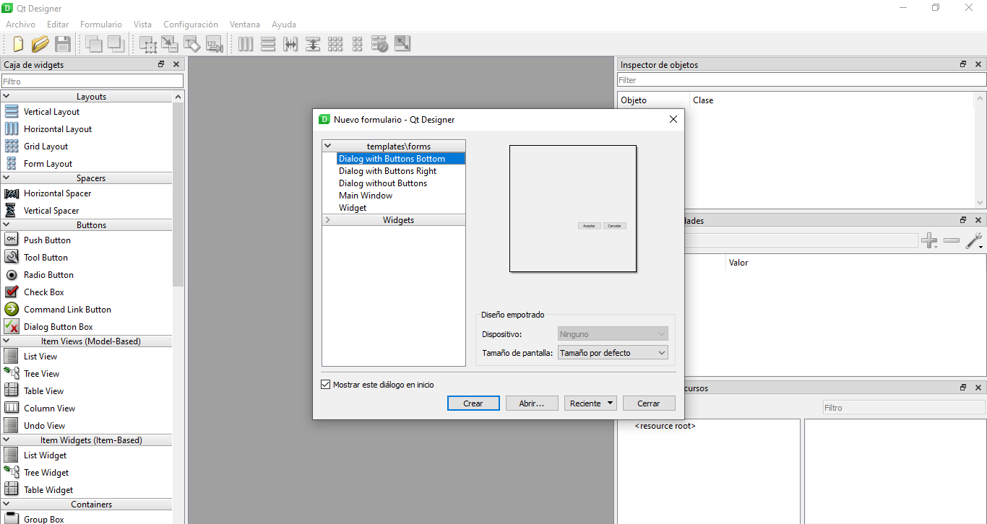
Qt Designer en ejecución

